Slide 1


Pote de Oportunidade
Construindo o Alicerce do seu Império

Slide 2

DISCLAIMER
Ressaltamos que toda e qualquer informação ou análise não se constitui em solicitação ou oferta para compra ou venda de quaisquer títulos ou ativos financeiros, para realização de operações nos mercados de valores mobiliários, ou para a aplicação em quaisquer outros instrumentos e produtos financeiros. As informações, os materiais técnicos e demais conteúdos têm propósito exclusivamente informativo, não consistindo em recomendações financeiras, legais, fiscais, contábeis ou de qualquer outra natureza.

Slide 3

Bolo de Chocolate

Slide 4
Pote de Oportunidade
“Se os teus sonhos não te assustam,
é porque eles são muito pequenos.”
Mark Batterson

Slide 5
Pote de Oportunidade
Como calcular;
Quais produtos;
Quais tipos de Produtos;
  Pré-Fixados;
  Pós-Fixados;
  Híbridos.
Vencimentos, Carência, Prazos, Rentabilidades, etc....

Slide 6

Pote de Oportunidade
Renda Fixa;
12 vezes suas despesas mensais;
Investimentos que não ultrapassem 1 ano de carência;
3 meses de liquidez;
Investir com Qualidade e Segurança;
“No Mínimo”...

Slide 7
Pote de Oportunidade
Proteger seus recursos dos efeitos
da Inflação com muita segurança
e liquidez para aproveitar as
OPORTUNIDADES

Slide 8

Pote de Oportunidade
Segurança
Renda Fixa
Segurança
Qualidade
Liquidez

Slide 9


Pote de Oportunidade
Qualidade
FI
CDB
FGC
LCA
LCI

Slide 10

Pote de Oportunidade
Qualidade & Segurança

Slide 11

Pote de Oportunidade
Receita
Despesa

Slide 12
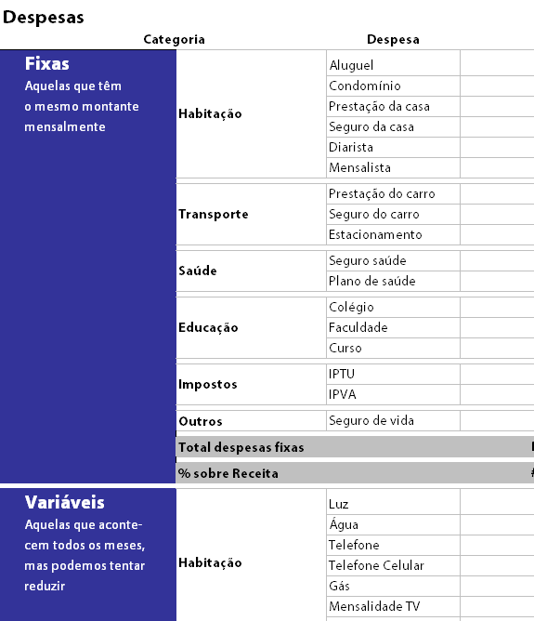
Pote de Oportunidade
Orçamento Doméstico

Slide 13
Pote de Oportunidade
Ideal por 1 ano
  IPTU
  IPVA
  Despesas Médicas
  Despesas Eventuais
  *Existem despesas que ACONTECEM
  uma vez por ano...

Slide 14
Pote de Oportunidade

Slide 15
Pote de Oportunidade
Orçamento Doméstico
SALVAR

Slide 16


Slide 17
Pote de Oportunidade

Slide 18
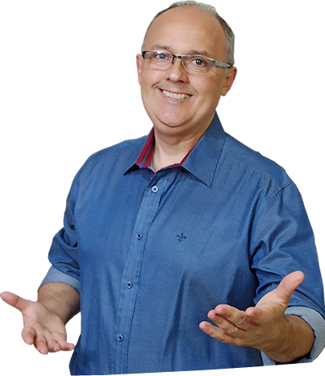
Pote de Oportunidade
Orçamento Doméstico
Marcelo
Segredo

Slide 19
Pote de Oportunidade
R$ 4.075,00
R$ 3.200,00

Slide 20
Pote de Oportunidade
Receitas → R$ 4.075,00
Despesas → R$ 3.200,00
R$ 875,00
Capacidade de Investimentos

Slide 21
Pote de Oportunidade
IDEAL
Capacidade de Investimentos
Mínimo 10% -- Máximo 30%
da Renda Familiar Mensal
R$407,50
R$1.222,50

Slide 22
Pote de Oportunidade
O Poder
das pequenas
MUDANÇAS
1 % melhor
a cada mês.
Links → Audio-Livros

Slide 23

Pote de Oportunidade
Muitas vezes descartamos pequenas mudanças porque elas não parecem importar muito no momento:
Se você salvar um pouco de dinheiro agora, você ainda não será um milionário
Se você for à academia três dias, você ainda estará fora de forma
Se você estudar qualquer idioma por uma hora esta noite, você ainda não terá aprendido a língua
Por isso, tenha em mente que o sucesso é o produto de hábitos diários e não de transformações
únicas na sua vida.
.

Slide 24
Pote de Oportunidade
O pouquinho de dinheiro salvo, irá se tornar uma boa grana;
As idas à academia irão fazer sua saúde e corpo melhorarem;
E o estudo de um idioma te fará conseguir se comunicar.
.

Slide 25
Pote de Oportunidade
“Comece onde você está,
use o que você tem e
faça o que você pode”
Arthur Ashe

Slide 26
Pote de Oportunidade
O Poder
das pequenas
MUDANÇAS
1 % melhor
a cada mês.

Slide 27
Pote de Oportunidade
Qual o tamanho
do meu
POTE ?

Slide 28
Pote de Oportunidade
Receitas → R$ 4.075,00
Despesas → R$ 3.200,00

Slide 29
Pote de Oportunidade
Definindo Tamanho do Pote
R$3.200,00 * 12 = R$ 38.400,00
no mínimo

Slide 30
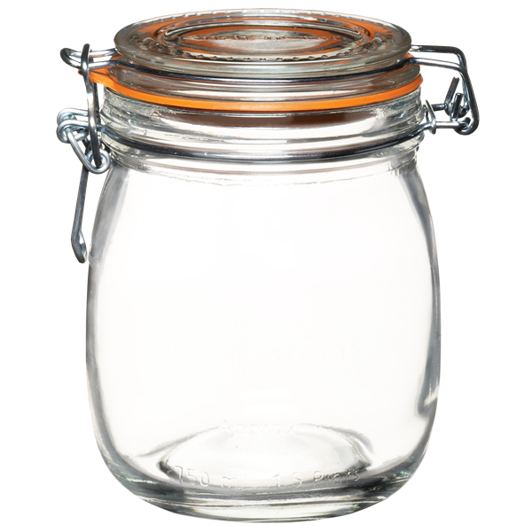
Pote de Oportunidade
R$ 38.400,00

Slide 31
Pote de Oportunidade
Capacidade de Investimentos
20 % em PE → R$ 175,00
R$ 875,00
80 % em PO → R$ 700,00
PO = Pote de Oportunidade
PE = Pote de Equilíbrio (FII)

Slide 32
Pote de Oportunidade
Distribuição em 5 Produtos
Tesouro Selic;
Fundo de Investimento em Renda Fixa;
CDB;
LCI;
LCA;

Slide 33
Pote de Oportunidade
Distribuição em 5 Produtos
Tesouro Selic;
Fundo de Investimento em Renda Fixa;
CDB;
LCI;
LCA;

Slide 34
Pote de Oportunidade
Distribuição em 5 Produtos
R$ 38.400,00/ 5 = R$ 7.680,00

Slide 35
Pote de Oportunidade
Tesouro Selic
Tesouro Direto;
Liquidez;
Rende a Selic;
Segurança;
Taxa de Custódia;
Imposto de Renda;
IOF;

Slide 36
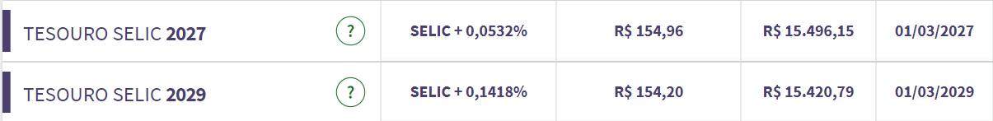
Pote de Oportunidade
Tesouro Selic

Slide 37
Pote de Oportunidade
Fundo de Investimentos em RF
Liquidez;
Não tem FGC, mas tem histórico... (aula VJ)
Tem Imposto de Renda;
Tem IOF;

Slide 38




Pote de Oportunidade
Fundo de Investimentos em RF

Slide 39
Pote de Oportunidade
Fundo de Investimentos em RF
Corretora
Assessor
CVM
Site (comparação de fundos)

Slide 40
Pote de Oportunidade
CDB – LCI – LCA
}
3 CDB
2 CDB + 1 LCI
1 CDB +2 LCA
2 CDB+1 LCA
...
Não podem ser da mesma instituição emissora

Slide 41
Pote de Oportunidade
CDB
CERTIFICADO DE
DEPÓSITO
BANCÁRIO

Slide 42
Pote de Oportunidade
CDB
Liquidez Diária ou Prazo;
Carência;
Vencimento;
FGC;
Saúde do Emissor;
Imposto de Renda;
IOF;

Slide 43


Pote de Oportunidade
SIM
CDB
CARÊNCIA
VENCIMENTO
(29/08/25)
(29/01/30)
É ADEQUADO
AO POTE?

Slide 44

Pote de Oportunidade
CDB

Slide 45
Pote de Oportunidade
Índice de Basiléia
Banco pega seu dinheiro e empresta para os outros
e ganha a diferença.

Slide 46
Pote de Oportunidade
11%
Índice de Basiléia
Emprestou R$ 100,00 em tem IB de 15%
R$ 15,00 é capital do próprio Banco
R$ 85,00 é dinheiro que ele pegou emprestado

Slide 47
Pote de Oportunidade
50%
Índice de Imobilização
Quanto do Capital do Banco está imobilizado

Slide 48

Pote de Oportunidade
CDB

Slide 49
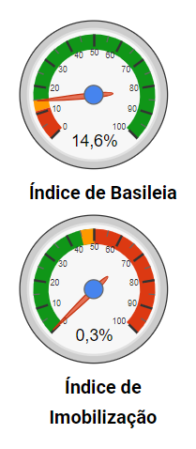
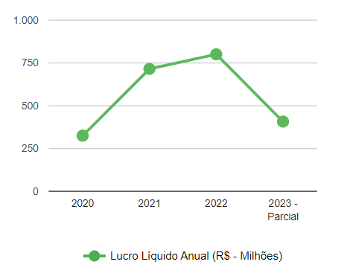
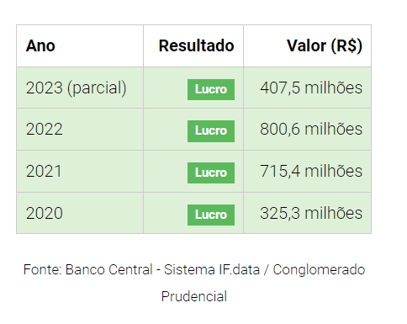
Pote de Oportunidade
RABOBANK
CDB
Saúde do Emissor

Slide 50
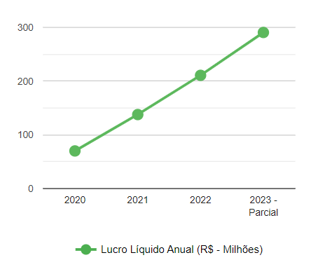
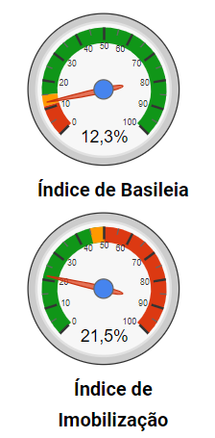
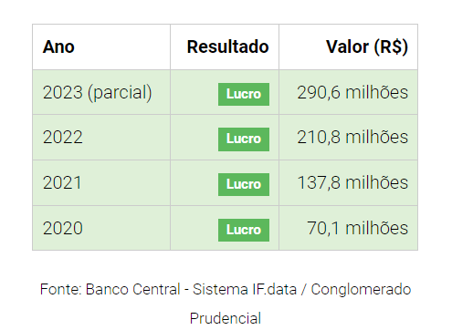
Pote de Oportunidade
MASTER
CDB
Saúde do Emissor

Slide 51
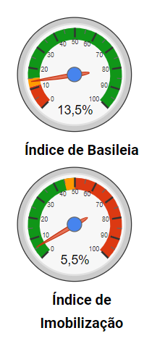
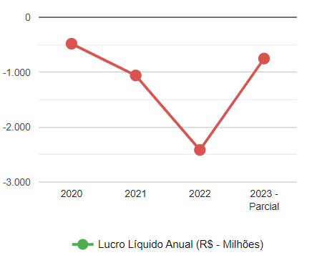
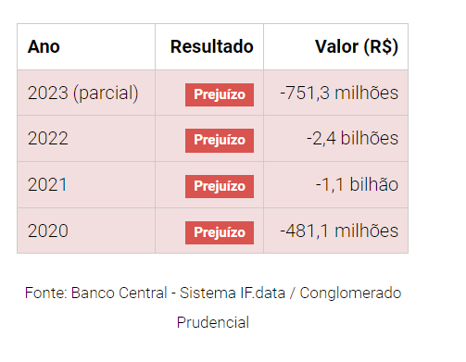
Pote de Oportunidade
ORIGINAL
CDB
Saúde do Emissor

Slide 52

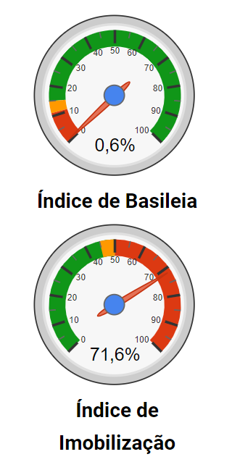
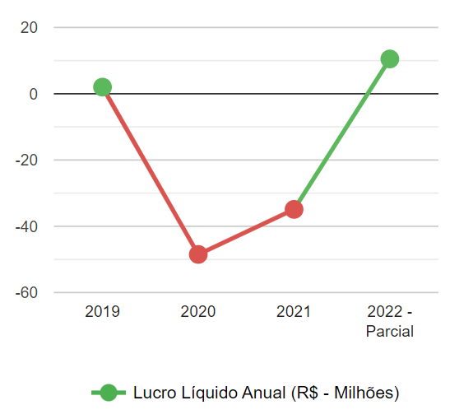
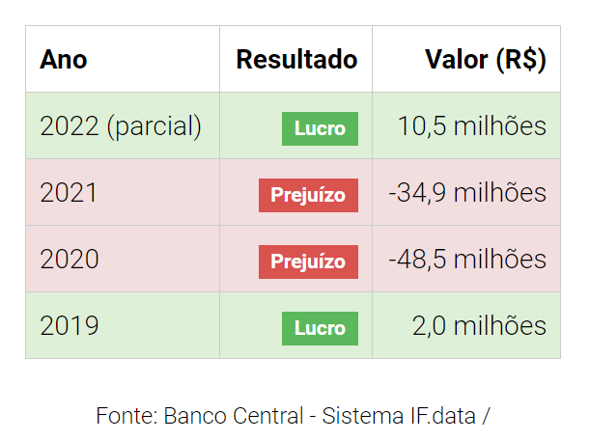
Pote de Oportunidade
BRK
CDB
Saúde do Emissor

Slide 53
Pote de Oportunidade
CDB
Saúde do Emissor
Tipo

Slide 54
Pote de Oportunidade
Pré-Fixado
Pós-Fixado
Híbrido

Slide 55
Pote de Oportunidade
Pré-Fixado → CDB 15%
Pós-Fixado → CDB 100% do CDI
Híbrido → CDB IPCA+4%

Slide 56
Pote de Oportunidade
Qual tipo você escolhe ?

Slide 57
Pote de Oportunidade
Pré-Fixado → CDB 15%
Pós-Fixado → CDB 110% do CDI
Híbrido → CDB IPCA+4%

Slide 58
Pote de Oportunidade
Qual tipo você escolhe ?

Slide 59

Pote de Oportunidade
Pré-Fixado → CDB 15%
Pós-Fixado → CDB 110% do CDI
Híbrido → CDB IPCA+4%

Slide 60

Pote de Oportunidade
Prazo Máximo
de
1 Ano de Carência

Slide 61
Pote de Oportunidade
LCI
LETRA DE
CRÉDITO
IMOBILIARIO

Slide 62
Pote de Oportunidade
LCA
LETRA DE
CRÉDITO DO
AGRONEGÓCIO

Slide 63
Pote de Oportunidade
LCI/LCA
Liquidez (questione o Assessor);
Carência;
Vencimento;
FGC;
Saúde do Emissor;
Isento de Imposto de Renda;
Isento de IOF;

Slide 64
Pote de Oportunidade
Pré-Fixada
Pós-Fixada
Híbrida

Slide 65
Pote de Oportunidade
BRK
LCI
Saúde do Emissor

Slide 66
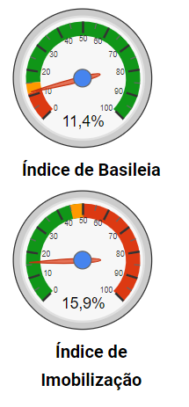
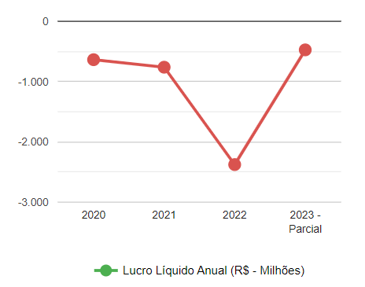
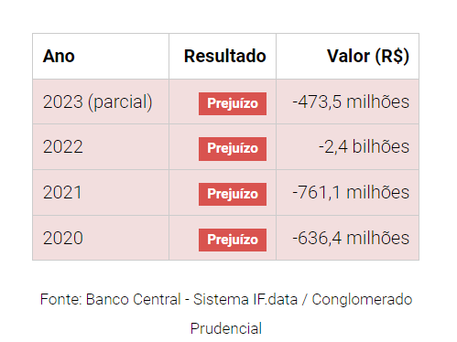
Pote de Oportunidade
C6
LCI
Saúde do Emissor

Slide 67
Pote de Oportunidade
Prazo Máximo
de
1 Ano de carência

Slide 68

Pote de Oportunidade
CDB 120% do CDI (1 ano)
LCI 95 % do CDI (1 ano)

Slide 69

Pote de Oportunidade
SITE
Link´s Úteis
Pote de Oportunidade

Slide 70
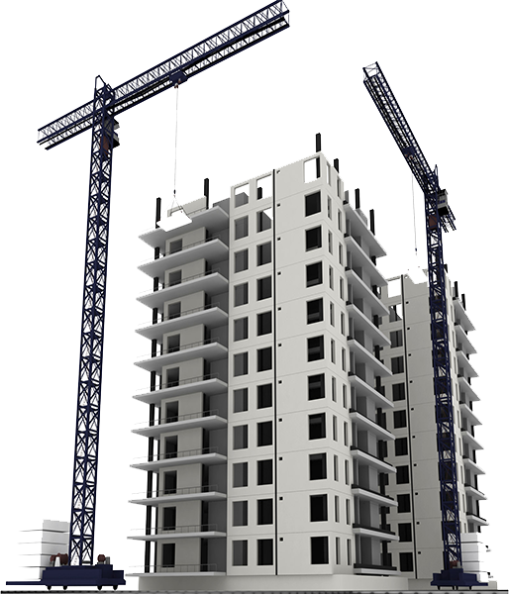
Pote de Oportunidade
Construção

Slide 71
Pote de Oportunidade
Definindo Tamanho do Pote
R$3.200,00 * 12 = R$ 38.400,00

Slide 72
Pote de Oportunidade
Receitas → R$ 4.075,00
Despesas → R$ 3.200,00
R$ 875,00

Slide 73
Pote de Oportunidade
Capacidade de Investimentos
20 % em PE → R$ 175,00
R$ 875,00
80 % em PO → R$ 700,00

Slide 74

Pote de Oportunidade
Capacidade de Investimentos
R$ 700,00
TS
FI
CDB
3 meses
de liquidez
LCI
LCA

Slide 75
Pote de Oportunidade
Receitas → R$ 4.075,00
Despesas → R$ 3.200,00
R$ 875,00

Slide 76
Pote de Oportunidade
Despesas → R$ 3.200,00 x 3 =
R$ 9.600,00

Slide 77
Pote de Oportunidade
Capacidade de Investimentos
R$ 700,00
TS
FI
CDB
Liquidez→ R$ 9.600,00
LCI
LCA

Slide 78
Pote de Oportunidade
Distribuição em 5 Produtos
R$ 38.400,00/ 5 = R$ 7.680,00

Slide 79
Pote de Oportunidade
Capacidade de Investimentos
R$ 700,00
TS
FI
CDB
Liquidez→ R$ 9.600,00
Cada Pote → R$ 7.680,00
LCI
LCA

Slide 80
Pote de Oportunidade
Renda Fixa;
12 vezes suas despesas mensais;
Investimentos que não ultrapassem 1 ano de carência;
3 meses de liquidez;
Investir com Qualidade e Segurança;
“No Mínimo”...

Slide 81


Pote de Oportunidade
Posso Investir em:
CDB para 10 anos ?
LCI de 720 dias ??
CRI ?
CRA ?
Debenture ?

Slide 82
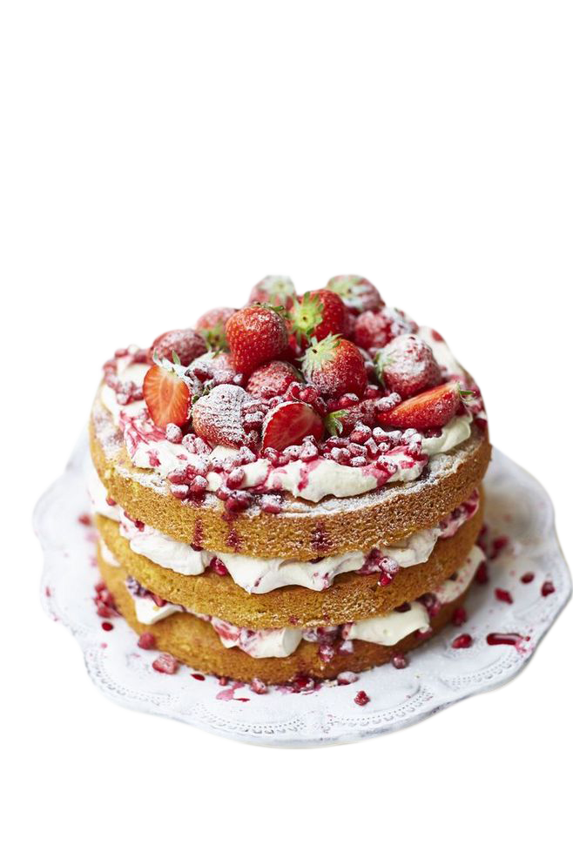
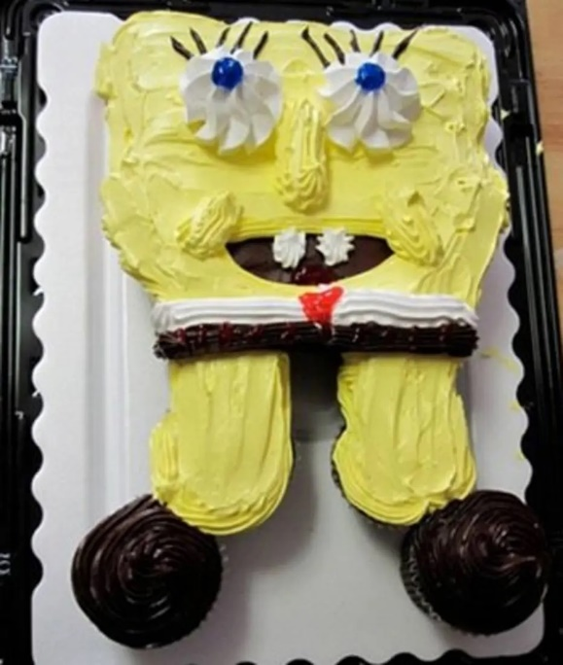


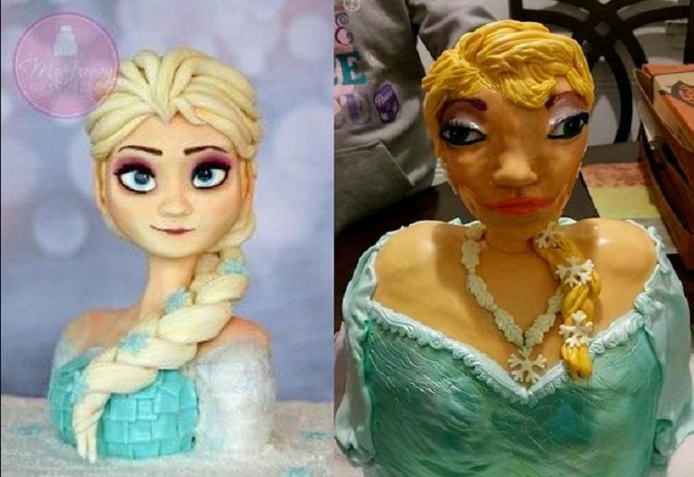
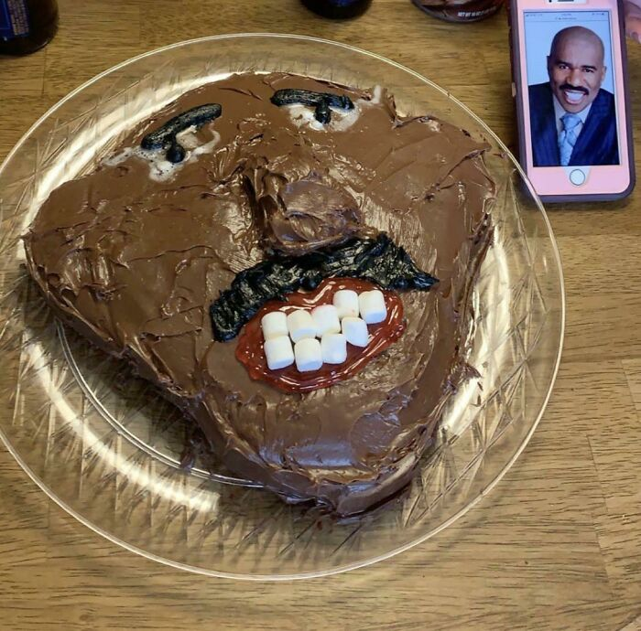
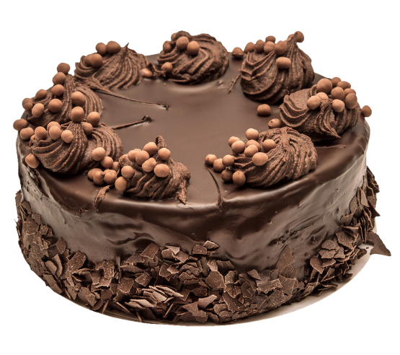

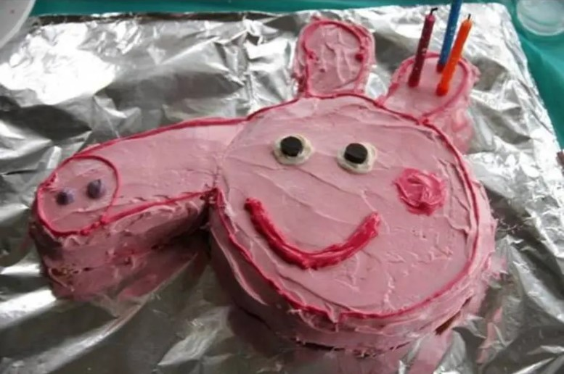
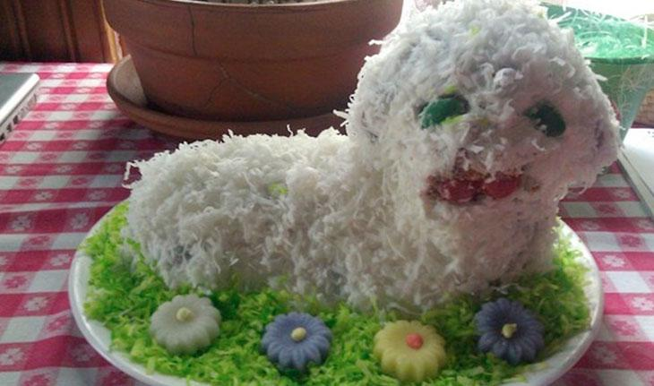
Pote de Oportunidade
Pode

Slide 83

Pote de Oportunidade

Slide 84





Pote de Oportunidade
Um dos meus sonhos
e que você realize o seu...

Slide 85
Pote de Oportunidade
“Comece onde você está,
use o que você tem e
faça o que você pode”
Arthur Ashe

Slide 86


11 9 3938 0079
falecom@moretta.com.br
Bons Sonhos, ótimos resultados!!!

